Slide 1
Розвиток психологічної думки в США

Slide 2
В античності….

Slide 3
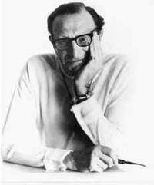
Ерік Берн
(Леонард Бернстайн, 10 травня 1910, Монреаль, Канада - 15 липня 1970)
У період з 1954 по 1958 рік Берн розвивав такі напрямки трансактного аналізу як:
- Діагноз Его-станів
- Структурний аналіз
- Аналіз індивідуальних трансакцій
- Аналіз серій трансакцій як з прихованим, так і з відкритим змістом, інакше відомий як аналіз гри
- Аналіз сценарію (скрипт-аналіз)

Slide 4
Видання Еріка Берна:
Перша група трансактного аналізу Берна сформувалася у вересні 1954 року.
Книга «Трансактний аналіз в психотерапії» - була видана в 1961 році
У 1963 році була опублікована робота «Структура і динаміка організацій і груп»
У 1964 році Берн представив свої ідеї, що стосуються аналізу психологічних ігор, у книзі «Ігри, в які грають люди» приватне видання якої вийшло в 1961 році
в 1966 році Принципи трансактного аналізу були викладені Берном в книзі «Принципи групового лікування»

Slide 5
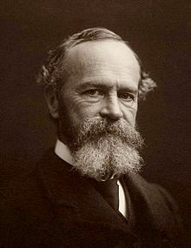
Вільям Джеймс
(11 січня 1842, Нью-Йорк - 26 серпня 1910, Чокоруа, округ Керролл)
Джеймс розглядав свідомість як індивідуальний потік, в якому ніколи не з'являються двічі одні й ті ж відчуття чи думки Широке поширення отримала висунута в 1884 р теорія емоцій Джеймса.

Slide 6
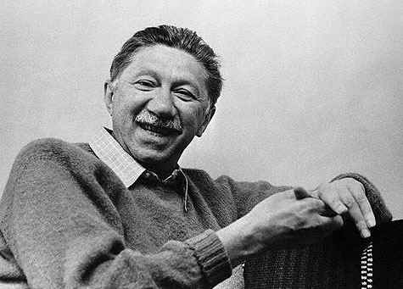
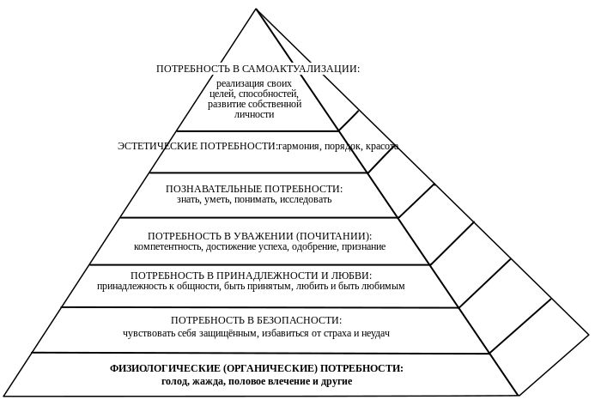
Абрахам Маслоу
(1 апреля 1908, Нью-Йорк — 8 июня 1970, Менло-Парк, Калифорния)
в 1930р, в університеті Вісконсіна став бакалавром
в 1931р магістром
в 1934р доктором філософії
видатний американський психолог, засновник гуманістичної психологи широко відомий приписуваною «Піраміда Маслоу» - діаграма, ієрархічно представляє людські потреби

Slide 7
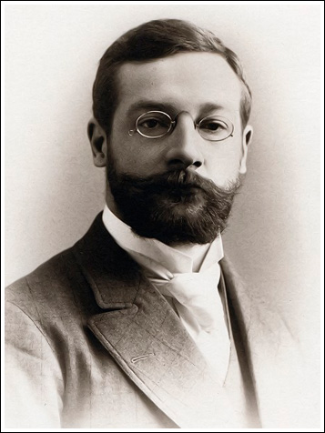
Едвард Тітченер
(11 січня 1867, Чічестер (Великобританія) - 3 серпня 1927, Ітака, Нью-Йорк (штат), США)
Видання Тітченера:
- Експериментальна психологія (1901-05, 4 томи)
- Введення в психологію (1903)
- Лекції з експериментальної психології відчуття і уваги (1908)
- Лекції з експериментальної психології розумових процесів (1909)
- Хрестоматія з психології (1910)
- Системна психологія: основи (1929 або 1927; видав Х. П. Уелд / HPWeld)

Slide 8
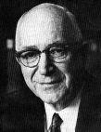
Гордон Олпорт
(11 листопада 1897 - 9 жовтня 1967)
Американський психолог, розробник теорії рис особистості.
У 1937-1949 Олпорт був редактором «Журналу патологічної та соціальної психології»
У 1939р обирався президентом Американської психологічної асоціації.
У 1964 Р. президентом Товариства Вивчення соціальних проблем, отримав нагороду «За видатний внесок у науку»

Slide 9
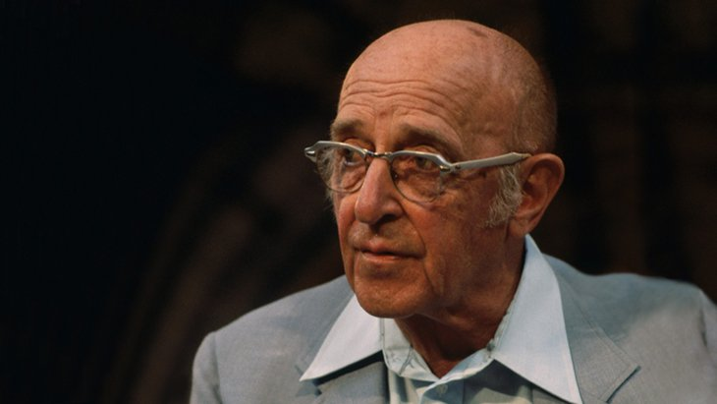
Карл Роджерс
(8 січня 1902 - 4 лютого 1987)
Роджерс отримав ступінь магістра в 1928 році і ступінь доктора клінічної психології в 1931 році.
в 1947 році Президент Американської психологічної асоціації
Видання Роджерса:
"Психотерапія і зміна особистості" спільно з Р. Даймондом (1954); "Становлення особистості: погляд психотерапевта" (1961); "Від людини до людини: проблема людського буття" спільно з Б. Стівенсом (1967); "Свобода-вчитися: чим може стати освіта" (1969); "Карл Роджерс про групи зустрічей" (1970); "Партнерство: шлюб і його альтернативи" (1972); "Карл Роджерс про людські можливості" (1977); "Спосіб буття" (1980) і "Свобода вчитися: 80-і роки" (1983).

Slide 10
В сьогоденні….

Slide 11
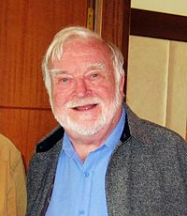
Міхай Чіксентміхаї
(29 вересня 1934, Рієка, Хорватія)
увів поняття «потоку» — потокового стану, який вивчає впродовж декількох десятиліть. Автор науково-популярних бестселерів і понад 120 статей для журналів і книг про творчість і щастя. Вважається одним з найбільш цитованих психологів сучасності в низці сфер, що стосуються психології та бізнесу.

Slide 12
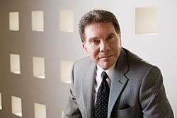
Роберт Чалдіні
(нар. 24 квітня 1945)
У 1996 році Чалдини був президентом Товариства психології особистості та соціальної психології
У 2009 році припинив наукову діяльність.
Видання Чалдіні
Чалдини Р., Мартін С., Ноа Гольдштейн Н. Психологія переконання. 50 доведених способів бути переконливим
Чалдини Р., Кенрік Д., Нейберг С. Соціальна психологія. Зрозумій себе, щоб зрозуміти інших. ,
Чалдини Р. Психологія впливу. Переконуй, впливай, захищайся.
Чалдини Р. Б. (2009). Вплив: наука і практика (5-е изд.). Бостон: Аллін і Бекон.

Slide 13
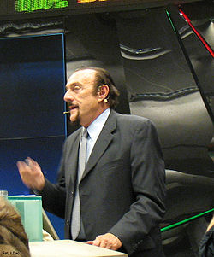
Філіп Зімбардо
(23 березня 1933 р)
Американський соціальний психолог, організатор знаменитого Стенфордського тюремного експерименту.
Видання Зімбардо:
Зімбардо Ф. Сором'язливість. - М .: Педагогіка, 1991.
Зімбардо Ф. Сором'язливість: Що це таке і як з нею справлятися: Дослідження проведені у співпраці з П. А. Пілконісом. - СПб .: Питер: Пітер-прес, 1995.
Зімбардо Ф. Соціальний вплив / [Пер. з англ. Н. Мальгін, А. Федорова]. - СПб .: Питер, 2000.
Зімбардо Ф., Андерсен С. Пояснення контролю свідомості: екзотичні і повсякденні маніпуляції свідомістю // Журнал практичного психолога. - 2000.

Slide 14
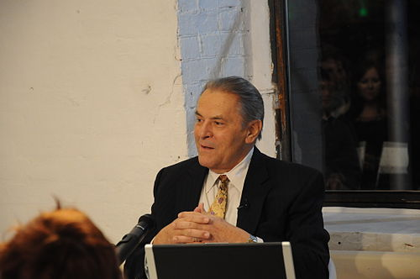
Станіслав Гроф
(Род.1 липня 1931 Прага, Чехословаччина)
В 1967—1969 прошёл двухлетнюю стажировку в Университете Джонса Хопкинса в Балтиморе, США
С 1973 по 1987 жил и работал в «Институте Эсален» в штатеКалифорния, США.
В 1977 стал одним из основателей Международной трансперсональной ассоциации. В настоящее время — профессор факультета психологии Калифорнийского института интегральных исследований
В 2007 году Станиславу Грофу было присвоено звание почётного профессора Московского государственного университета

